Slide 1
Série 3 théorie des jeux
Calcul de l’équilibre mixte de NASH

Slide 2
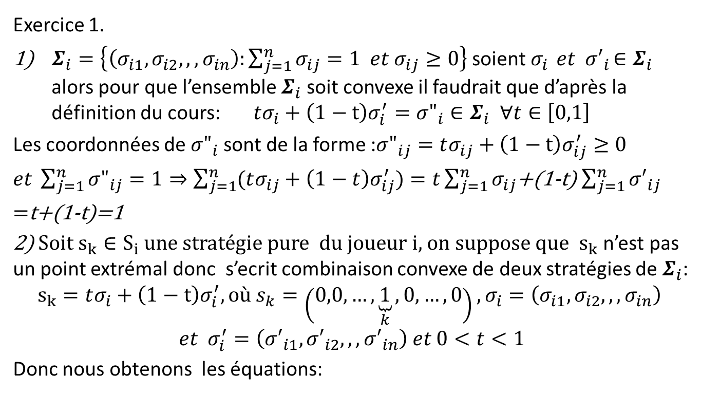
Série 3 ( solutions des exercices)
Exercice 1.
$Σ_{i}=\left\{\left(σ_{i1},σ_{i2},,,σ_{in}\right):\sum_{j=1}^{n}{σ_{ij}}=1{ et σ}_{ij}≥0\right\}$ soient $σ_{i}{ et σ′}_{i}∈Σ_{i}$ alors pour que l’ensemble $Σ_{i}$ soit convexe il faudrait que d’après la définition du cours:$tσ_{i}+\left(1−t\right)σ_{i}^{′}={σ"}_{i}∈Σ_{i} ∀t∈\left[0,1\right]$
Les coordonnées de ${σ"}_{i}$ sont de la forme :${σ"}_{ij}=tσ_{ij}+\left(1−t\right)σ_{ij}^{′}≥0$
$et \sum_{j=1}^{n}{{σ"}_{ij}}=1⇒\sum_{j=1}^{n}{(tσ_{ij}+\left(1−t\right)σ_{ij}^{′})}=t\sum_{j=1}^{n}{σ_{ij}}$+(1-t) $\sum_{j=1}^{n}{{σ′}_{ij}}$
$=$t+(1-t)=1
2) Soit $s_{k}∈S_{i}$ une stratégie pure du joueur i, on suppose que $s_{k}$ n’est pas un point extrémal donc s’ecrit combinaison convexe de deux stratégies de $Σ_{i}$:
$$s_{k}=tσ_{i}+\left(1−t\right)σ_{i}^{′},où s_{k}=\left(0,0,…,\underset{k}{\underbrace{1}},0,…,0\right),σ_{i}=\left(σ_{i1},σ_{i2},,,σ_{in}\right)$$
$$et{ σ}_{i}^{′}=\left({σ′}_{i1},{σ′}_{i2},,,{σ′}_{in}\right) et 0<t<1$$
Donc nous obtenons les équations:
1
1

Slide 3
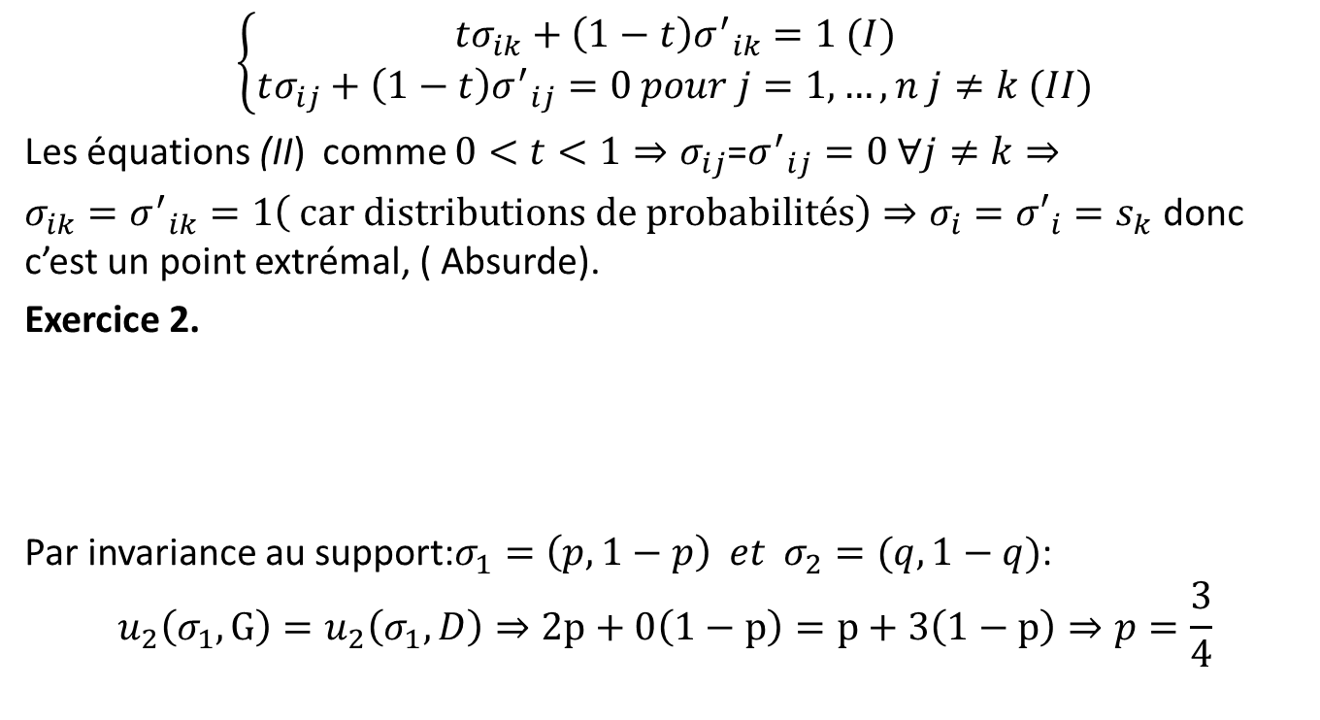
Série 3 ( solutions des exercices)
$$\left\{\begin{aligned}tσ_{ik}+\left(1−t\right){σ^{′}}_{ik}=1 (I) \\ tσ_{ij}+\left(1−t\right){σ^{′}}_{ij}=0 pour j=1,…,n j≠k (II)\end{aligned}\right.$$
Les équations (II) comme $0<t<1⇒σ_{ij}$=${σ^{′}}_{ij}=0 ∀j≠k⇒$
$σ_{ik}={σ^{′}}_{ik}=1\left( car distributions de probabilités\right)⇒σ_{i}={σ′}_{i}=s_{k}$ donc c’est un point extrémal, ( Absurde).
Exercice 2.
Par invariance au support:$σ_{1}=\left(p,1−p\right) et σ_{2}=(q,1−q)$:
$$u_{2}\left(σ_{1},G\right)=u_{2}\left(σ_{1},D\right)⇒2p+0\left(1−p\right)=p+3\left(1−p\right)⇒p=\frac{3}{4}$$

Slide 4



Série 3 ( solutions des exercices)
Exercice 3.
Par invariance de support sachant que $σ_{1}=\left(p,1−p\right) et σ_{2}=(q,1−q)$:
$$u_{1}\left(E1,σ_{2}\right)=u_{1}\left(E2,σ_{2}\right)⇒2q+4\left(1−q\right)=6q+3\left(1−q\right)⇒q=\frac{1}{5}$$
Donc (a) est vraie.
1/2 | E1 | E2
E1 | (2,2) | (4,6)
E2 | (6,4) | (3,3)
Le choix est indifférent donc de
Probabilité $\frac{1}{2}$

Slide 5
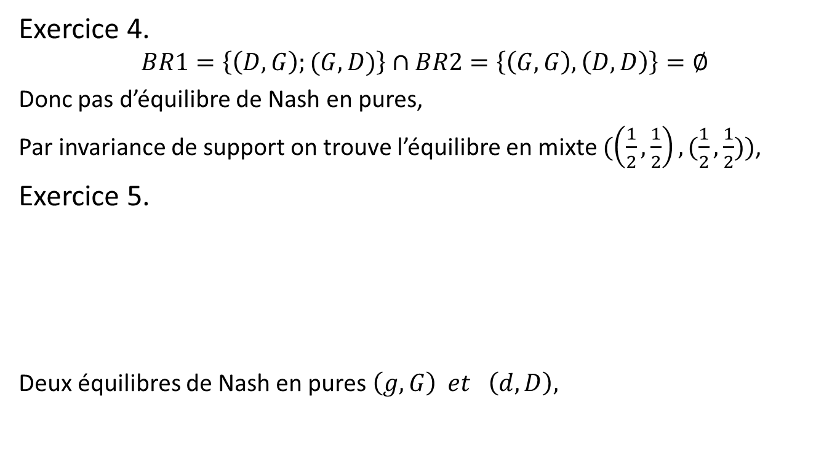
Série 3 ( solutions des exercices)
Exercice 4.
$$BR1=\left\{\left(D,G\right);(G,D)\right\}∩BR2=\left\{\left(G,G\right),\left(D,D\right)\right\}=∅$$
Donc pas d’équilibre de Nash en pures,
Par invariance de support on trouve l’équilibre en mixte $(\left(\frac{1}{2},\frac{1}{2}\right),(\frac{1}{2},\frac{1}{2}))$,
Exercice 5.
Deux équilibres de Nash en pures $\left(g,G\right) et \left(d,D\right),$

Slide 6
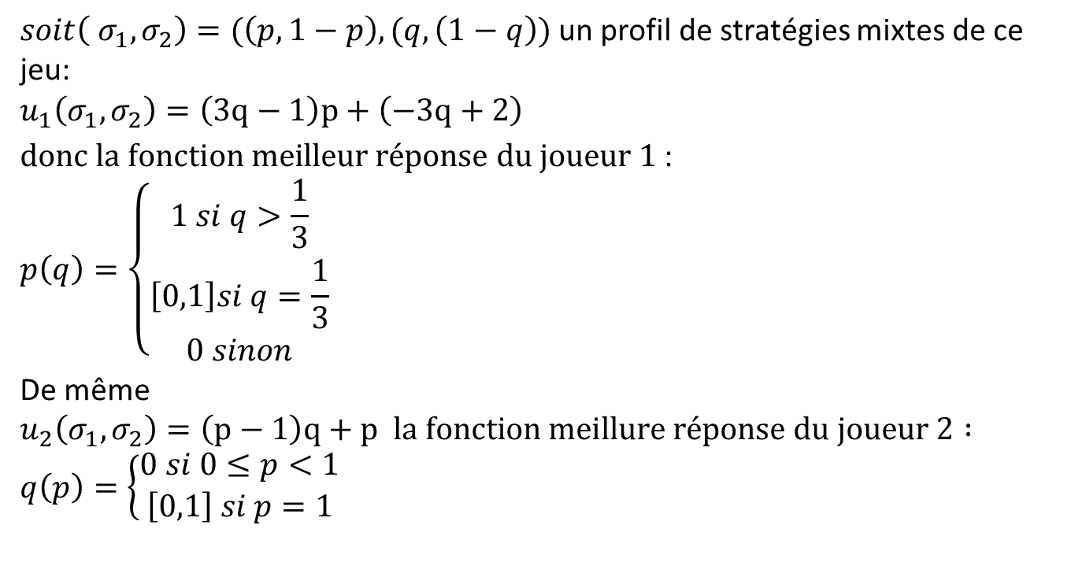
Série 3 ( solutions des exercices)
$soit\left( σ_{1},σ_{2}\right)=(\left(p,1−p\right),(q,\left(1−q\right))$ un profil de stratégies mixtes de ce jeu:
$$u_{1}\left(σ_{1},σ_{2}\right)=\left(3q−1\right)p+\left(−3q+2\right)$$
$donc la fonction meilleur réponse du joueur 1$ :
$$p\left(q\right)=\left\{\begin{aligned}1 si q>\frac{1}{3} \\ \left[0,1\right]si q=\frac{1}{3} \\ 0 sinon\end{aligned}\right.$$
De même $u_{2}\left(σ_{1},σ_{2}\right)=\left(p−1\right)q+p la fonction meillure réponse du joueur 2 :$
$$q\left(p\right)=\left\{\begin{aligned}0 si 0≤p<1 \\ \left[0,1\right] si p=1\end{aligned}\right.$$

Slide 7


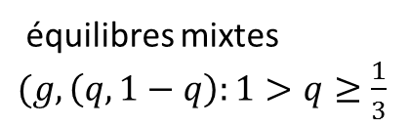

Série 3 ( solutions des exercices)
équilibre Pure $\left(g,G\right)$
p
q(p)
1
équilibre Pure$\left(d,D\right)$
p(q)
équilibres mixtes $(g,\left(q,1−q\right):1>q≥\frac{1}{3}$
$$\frac{1}{3}$$
1
q

Slide 8
Série 3 ( solutions des exercices)
Exercice 6.
(Devoir à remettre)

